Slide 1
Studium Ekotoxikologie
na PřF MU v Brně
Environmentální toxikologie
a in vitro toxikologie
RNDr. Pavel Babica, Ph.D.

Slide 2


Toxikologie
  Studium škodlivých účinků chemických látek na živé organismy:
  symptomy, mechanismy a léčba otrav, stanovení „bezpečné“ dávky
  Průmyslová toxikologie
  Farmaceutická toxikologie
  Toxikologie potravin
  Klinická toxikologie
  Soudní (forenzní) toxikologie
  Radiační toxikologie
  Vojenská toxikologie
  Ekotoxikologie
  Toxikologie životního prostředí
  (environmentální toxikologie)
RECETOX, PřF, MUNI
Bc. / Mgr. / Ph.D. Ekotoxikologie

Slide 3
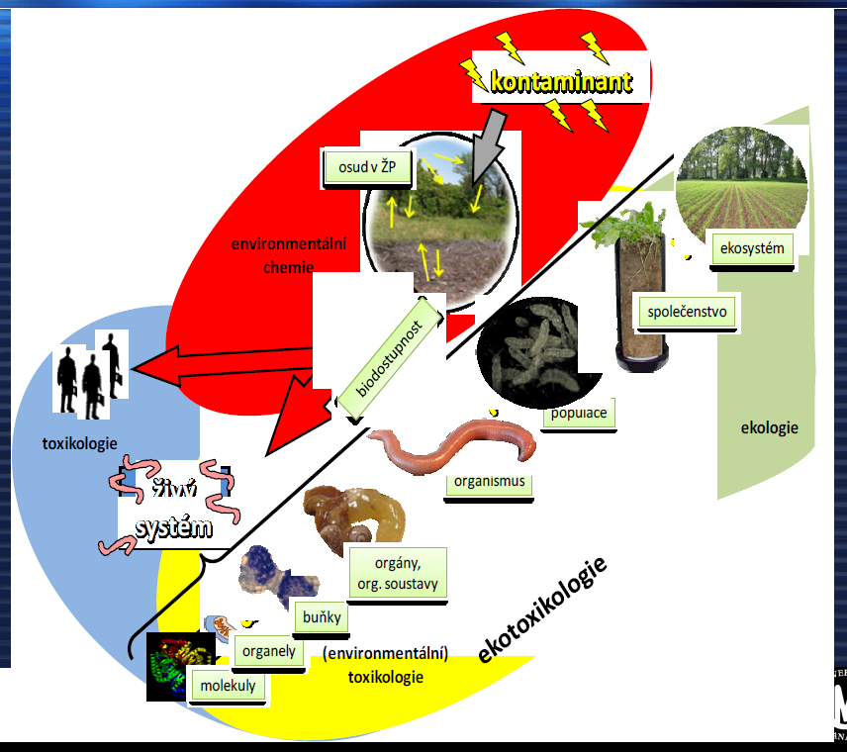

Slide 4






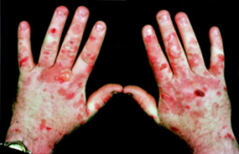




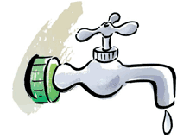
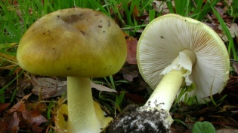

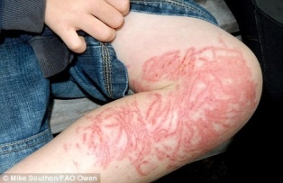



Environmentální toxikologie
Vzduch
Akutní efekty
Půda
Voda
???
Chronická onemocnění
Rakovina
Chronická onemocnění dýchacího traktu
Autoimunitní onemocnění
Poruchy plodnosti
Neurodegenrativní a neurovývojové poruchy
Kosmetické přípravky
Potraviny
Farmaka

Slide 5
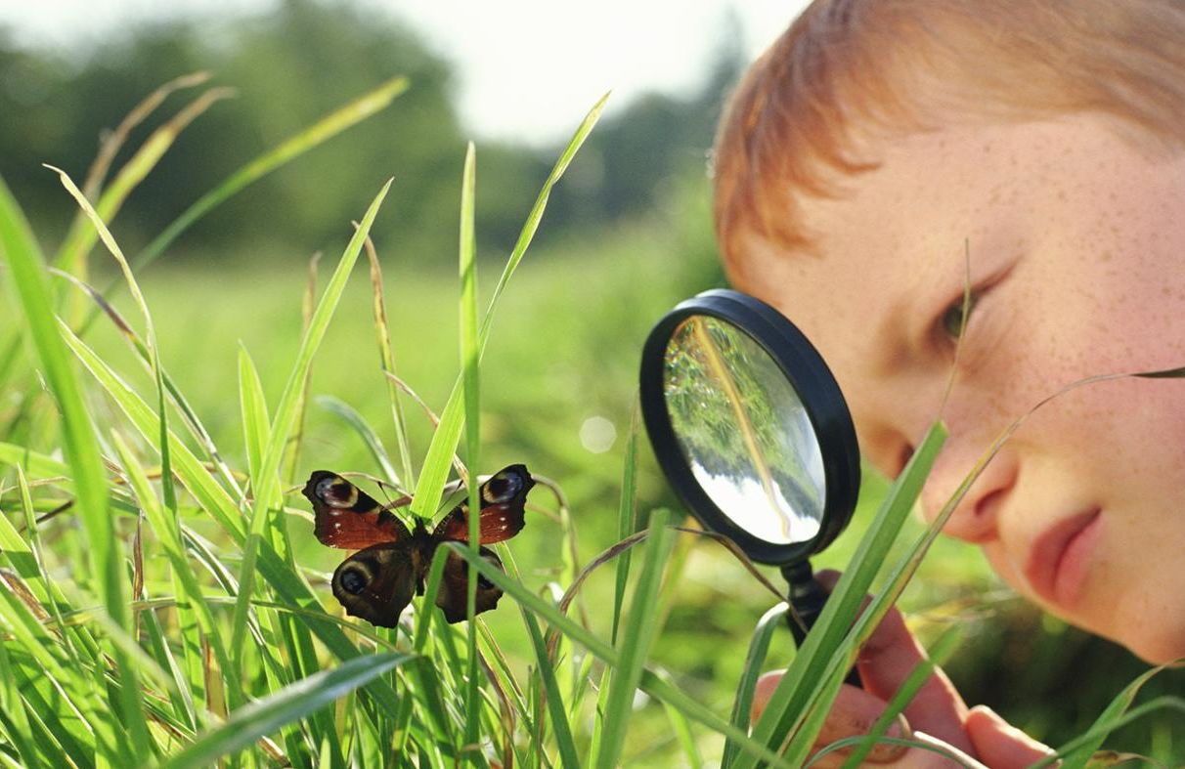
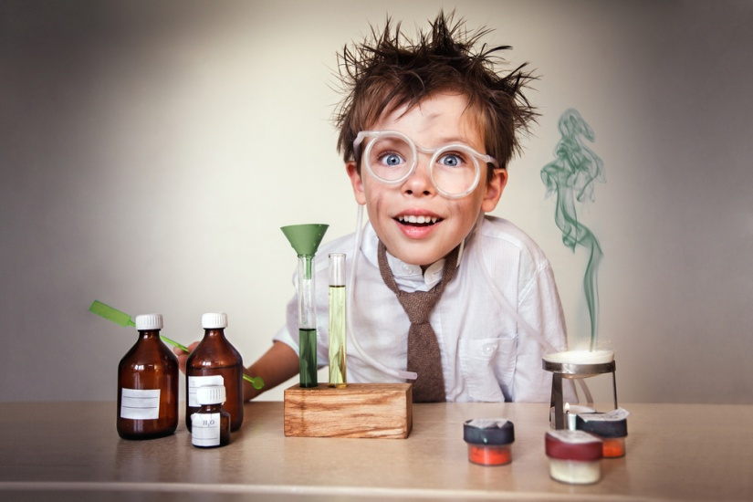
Metody výzkumu toxikologie
Pozorování
Experiment

Slide 6
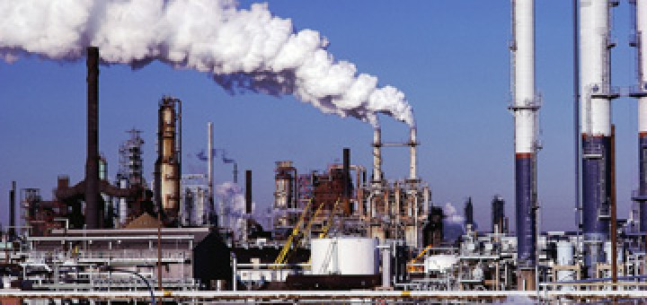

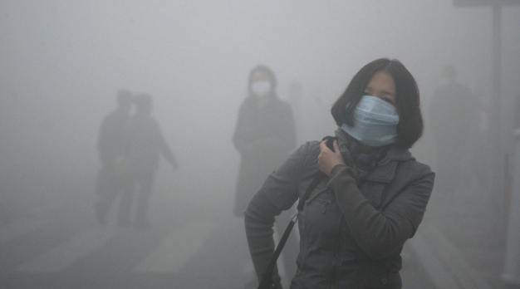

Metody výzkumu toxikologie
Pozorování
Epidemiologické studie: Case-control studies (případ-kontrola)

Slide 7
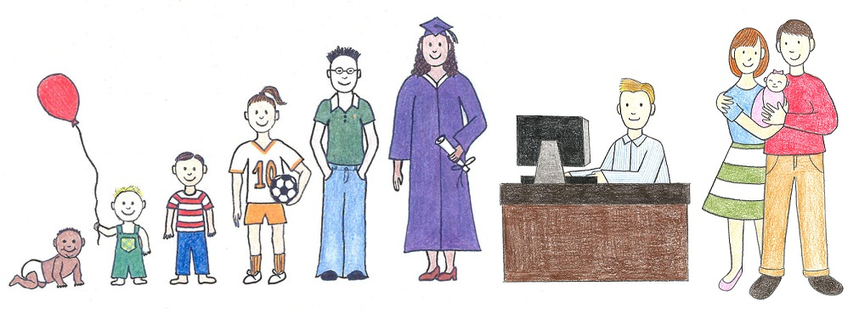


Metody výzkumu toxikologie
Pozorování
Epidemiologické studie: Longitudinal studies (dlouhodobé opakované sledování)
Evropská longitudinální studie těhotenství a dětství ELSPAC
(European Longitudinal Study of Pregnancy and Childhood)
- 6 evropských zemí, v ČR sledováno od poč. 90 let 5 738 dětí
narozených v Brně a 1 851 dětí narozených ve Znojmě od těhotenství
matky do dospělosti
CELSPAC: TNG - The Next Generation
- Těhotné ženy/matky - děti
Životní styl, kouření, výživa, socioekomické faktory
Interní a externí expozice
Zdravotní stav (odběry krve, tkání – BioBanka)
EHBMI: European Human Biomonitoring Initiative
www.elspac.cz

Slide 8
Metody výzkumu toxikologie
Pozorování
Experiment

Slide 9
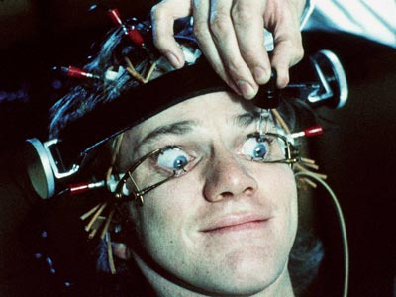
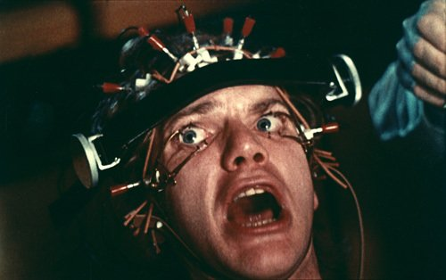
Metody výzkumu toxikologie
Experiment
účinky na člověka – experimenty na lidech?
Relevantní, cílový
Organismus ☑
Eticky nepřijatelné ☒
Dnes

Slide 10
Toxikologické experimenty na lidech
  Historicky – objevování jedů – lov, travičství
    Starověká Indie, Řím – ochutnávači => testování toxicity
    Kleopatra – služebnictvo: rulík, blín, nebo kulčiba (strychnin)
  Vězni, chudina, nemocní, postižení, minority
  2. svět. válka: Německo, Japonsko (Unit 731)
  USA
    Vanderbilt Experiment (1944-1974) – těhotné a radioaktivní železo
    Armádní pokusy ve 40. tých letech – lewisit, hořčičný plyn, radioaktivita (1944-1962)
    Operation Whitecoat (1954-1973) – účinky chemických a biol. zbraní
    CIA projekt MK-ULTRA (1947-1973) – vliv LSD na psychiku
    Holmesburg prison, PA (60. léta) – testování léků, dioxinů
  SSSR, Severní Korea

Slide 11

Toxikologické experimenty na lidech
  Norimberský protokol 1947
  Pouze pokusy nedosažitelné jinými metodami
  Nezpůsobovat zbytečné utrpení a zranění
  Nezpůsobovat smrt nebo dlouhodobém zranění či nemoc
  Pokus by měl být ukončen pokud hrozí zranění, zmrzačení či smrt
  WHO - Helsinská deklarace 1964, USA – Belmontský report 1978
  XXX
  Toxikologie – zkoumá škodlivé účinky, schopnost látek poškozovat zdraví organismu

Slide 12
Experimentální toxikologie
  Experimentální metody (prediktivní)
  Experimenty s živými organismy – in vivo
    Člověku blízké druhy – savci (hlodavci, prasata, primáti)
  Experimenty s částmi živých organismů
  - ex vivo & in vitro & in chemico
    Izolované orgány
    Tkáňové kultury
    Buněčné organely a extrakty
    Purifikované biomakromolekuly
  Počítačové simulace a modelování – in silico

Slide 13
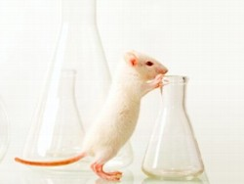

Experimentální toxikologie
  Experimentální metody (prediktivní)
  Experimenty s živými organismy – in vivo
    Člověku blízké druhy – savci (hlodavci, prasata, primáti)
    Základ toxikologie ve 20. století – normované testy OECD/EU
Etické důvody
Relevance a spolehlivost
IN VITRO
IN SILICO
OECD TG / Description
401 Acute oral toxicity, LD50
402 Acute dermal toxicity
403 Acute inhalation toxicity
404 Acute dermal irritation / corrosion
405 Acute eye irritation
406 Skin sensitisation
407 Repeat dose oral toxicity (28 days), rodents
408 Repeat dose oral toxicity (90 days), rodents
409 Repeat dose oral toxicity (90 days), non-rodents
410 Repeat dose dermal toxicity (21/28 days), rodents
411 Repeat dose dermal toxicity (90 days), rodents
412 Repeat dose inhalation toxicity (28 days), rodents
413 Repeat dose inhalation toxicity (90 days), rodents
414 Prenatal development toxicity (teratogenicity)
415 One generation reproduction toxicity
416 Two generation reproduction toxicity
417 Toxicokinetics
418 Delayed neurotoxicity of organophosphates (acute)
419 Delayed neurotoxicity of organophosphates
(28 day repeat dose)
IN VIVO
Pokrok v technologiích
Ekonomická a časová náročnost

Slide 14
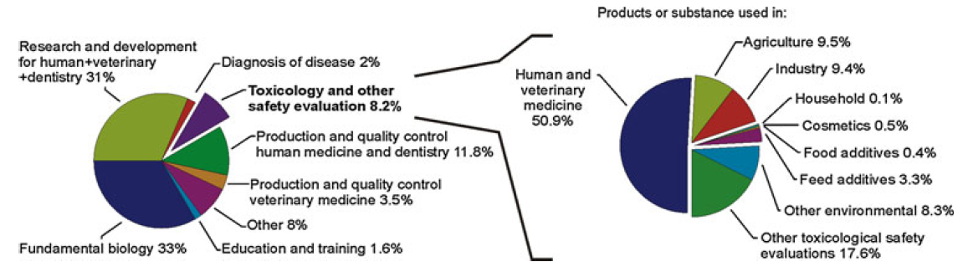
EU 2005
6.5%
7.8%
9.9%
8.5%
8.7%
EU15
EU15
EU15
EU25
EU27
Toxikologie ale odpovídá až za 70% těch nejbolestivějších experimentů (dávky jedů způsobující smrt atd.)
Liebsch et al. 2011 Arch Toxicol; 2nd-6th Report from the Commission to the Council and the European Parliament on the Statistics on the number of animals used for experimental and other scientific purposes

Slide 15
In vivo experimenty a etika
Eticky kontroverzní - tlak odborné i laické veřejnosti
1959: Russel & Burch: “3Rs principle”
Replacement
  nahrazení in vivo experimentů alternativními metodami
Reduction
  snížení počtu zvířat pro zjištění požadovaných informací
Refinement
  snížení utrpení - alternativní parametry vyhodnocení
Pricnip 3R silně akcentován v EU
  podpora výzkumu, validace a implementace alternativních metod

Slide 16

In vivo experimenty a etika
Direktiva „On the protection of animals used for scientific purposes“ 86/609/EEC a 2010/63/EU
„Cosmetic Directive“ 76/768/EEC a 1223/2009
Registration, Evaluation, Authorisation and Restriction of Chemicals (Regulation EC No. 1907/2006) – REACH
Biocides Regulation 528/2012
ECVAM – European Union Reference Laboratory for alternatives to animal testing (EURL-ECVAM)

Slide 17
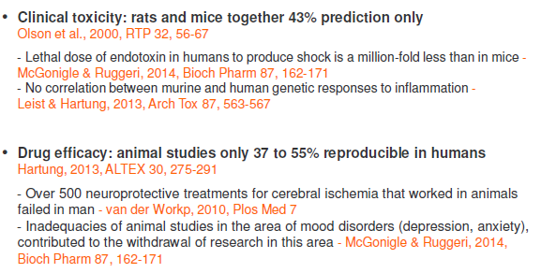
In vivo experimenty a spolehlivost
Cca 20-40% léků testovaných na hlodavcích vykazuje nežádoucí toxické účinky v klinických studiích
Cca 50% léků testovaných na hlodavcích nevykazuje požadované účinky v klinických
Pouze 5% léčiv vstupujících do klinických studií se dostane na trh
Náklady na vývoj jednoho léku činí v průměru 4 miliardy dolarů
Hartung, 2013, Altex 30

Slide 18
Experimentální toxikologie – 21. století
  Experimentální metody (prediktivní)
  Experimenty s živými organismy – in vivo
    Člověku blízké druhy – savci (hlodavci, prasata, primáti)
  Experimenty s částmi živých organismů
  - ex vivo & in vitro & in chemico
    Izolované orgány
    Tkáňové kultury
    Buněčné organely a extrakty
    Purifikované biomakromolekuly
  Počítačové simulace a modelování – in silico
  Experimentální metody (prediktivní)
  Experimenty s živými organismy – in vivo
    Člověku blízké druhy – savci (hlodavci, prasata, primáti)
  Experimenty s částmi živých organismů
  - ex vivo & in vitro & in chemico
    Izolované orgány
    Tkáňové kultury
    Buněčné organely a extrakty
    Purifikované biomakromolekuly
  Počítačové simulace a modelování – in silico
+ použití moderních technologií
* Buněčná biologie
* Tkáňové kultivace
* Molekulární biologie
* Omikové metody
* Bioinformatika
* Modelování
* Miniaturizace
* Robotizace

Slide 19
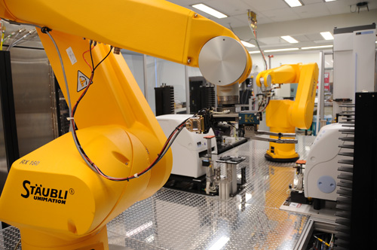
Experimentální toxikologie – 21. století
U.S. EPA + National Institute of Health et al.
Tox21 - http://www.epa.gov/ncct/Tox21/
  10 000 látek testováno v 50+ různých in vitro testech
ToxCast - http://www.epa.gov/ncct/toxcast/
  cca 2000 látek
  700+ testů, 300 signálních drah

Slide 20
Experimentální toxikologie
  Experimentální metody (prediktivní)
  Experimenty s živými organismy – in vivo
    Člověku blízké druhy – savci (hlodavci, prasata, primáti)
  Experimenty s částmi živých organismů
  - ex vivo & in vitro & in chemico
    Izolované orgány
    Tkáňové kultury
    Buněčné organely a extrakty
    Purifikované biomakromolekuly
  Počítačové simulace a modelování – in silico
+ použití moderních technologií
* Buněčná biologie
* Tkáňové kultivace
* Molekulární biologie
* Omikové metody
* Bioinformatika
* Modelování
* Miniaturizace
* Robotizace

Slide 21

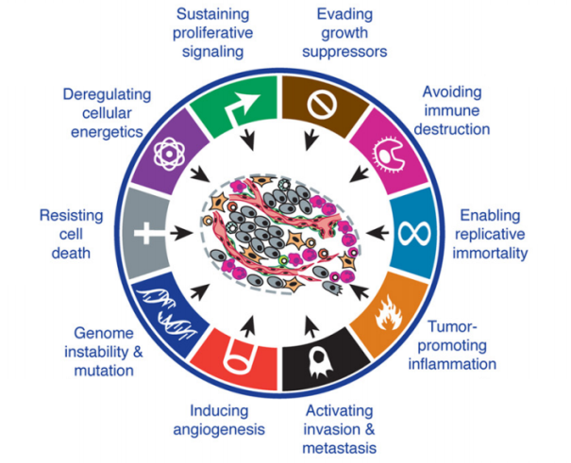
Buněčná in vitro toxikologie
  Primární buňky
  - zvířecí: mezidruhová variabilita, Hayflick / senescence, etické problémy
  - lidské: limitovaná dostupnost, heterogenita / nízká reprodukovatelnost
  Permanentní buněčné linie
  - lidské: 1951 – HeLa (cervikální karcinom)
  - dnes dostupné desítky linií z různých orgánů
  většinou nádorového původu – genetické a epigenetické změny, abnormální vlastnosti – abnormální odezva?
  ?Relevance pro normální tkáně a orgány?
Alternativy?

Slide 22
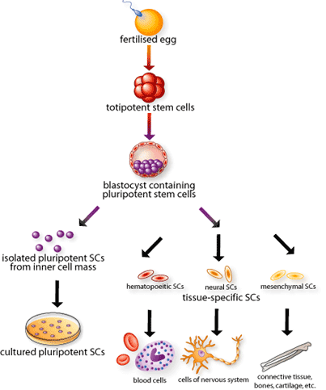
Buněčná in vitro toxikologie
Proliferační potenciál
Potence
  Normální nenádorové buňky organismu
  Symetrické (sebeobnova) a asymetrické dělení (diferenciace)
  Vysoký proliferační potenciál a potence
  Vývoj protokolů pro jejich in vitro diferenciaci do požadovaných typů buněk
sebeobnova
sebeobnova
Izolace
(1998 - člověk)
Embryonální
kmenové buňky (ESC)
Diferenciace
self-renewal
Izolace
(1997 - člověk)
Dospělé (tkáňově-specifické)kmenové
buňky
Dospělé (tkáňově-specifické) kmenové buňky
Izolace &
Reprogramování
(2007 - člověk)
Indukované
pluripotentní buňky (iPSC)
Terminálně diferencované buňky

Slide 23
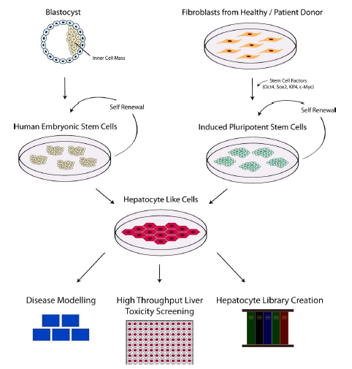
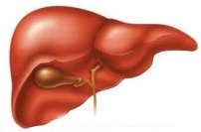
Buněčná in vitro toxikologie
Blastocysta
Jaterní biopsie
Fibroblasty dárce / pacienta
Reprogramování
Embryonální kmenové buňky
Dospělé kmenové buňky
Indukované pluripotentní buňky
Hepatocyte-like cells
  Upraveno dle Greenhough 2010, Toxicology 278

Slide 24
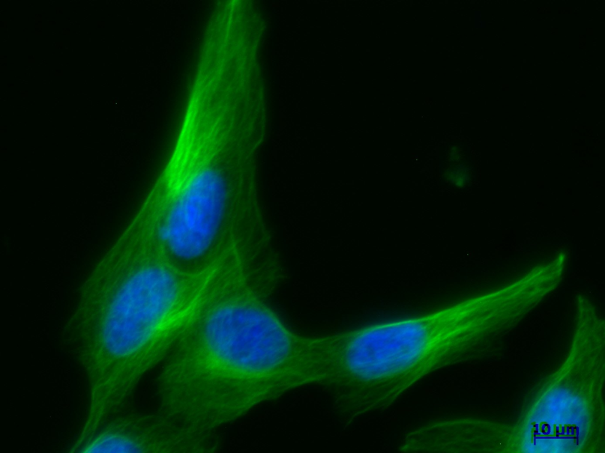
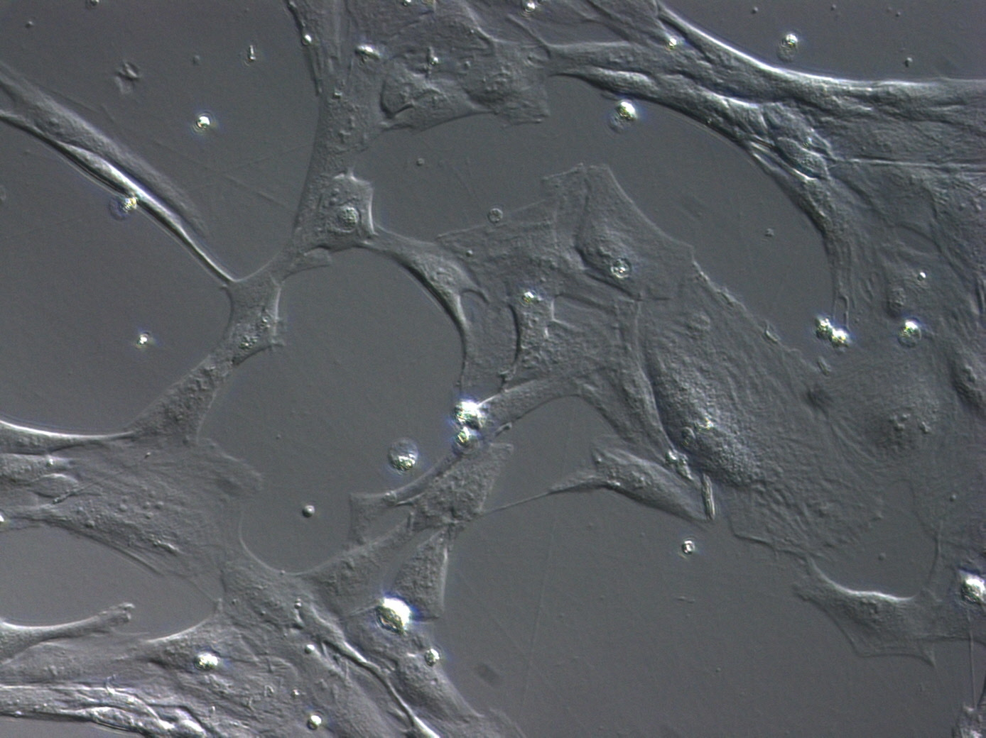
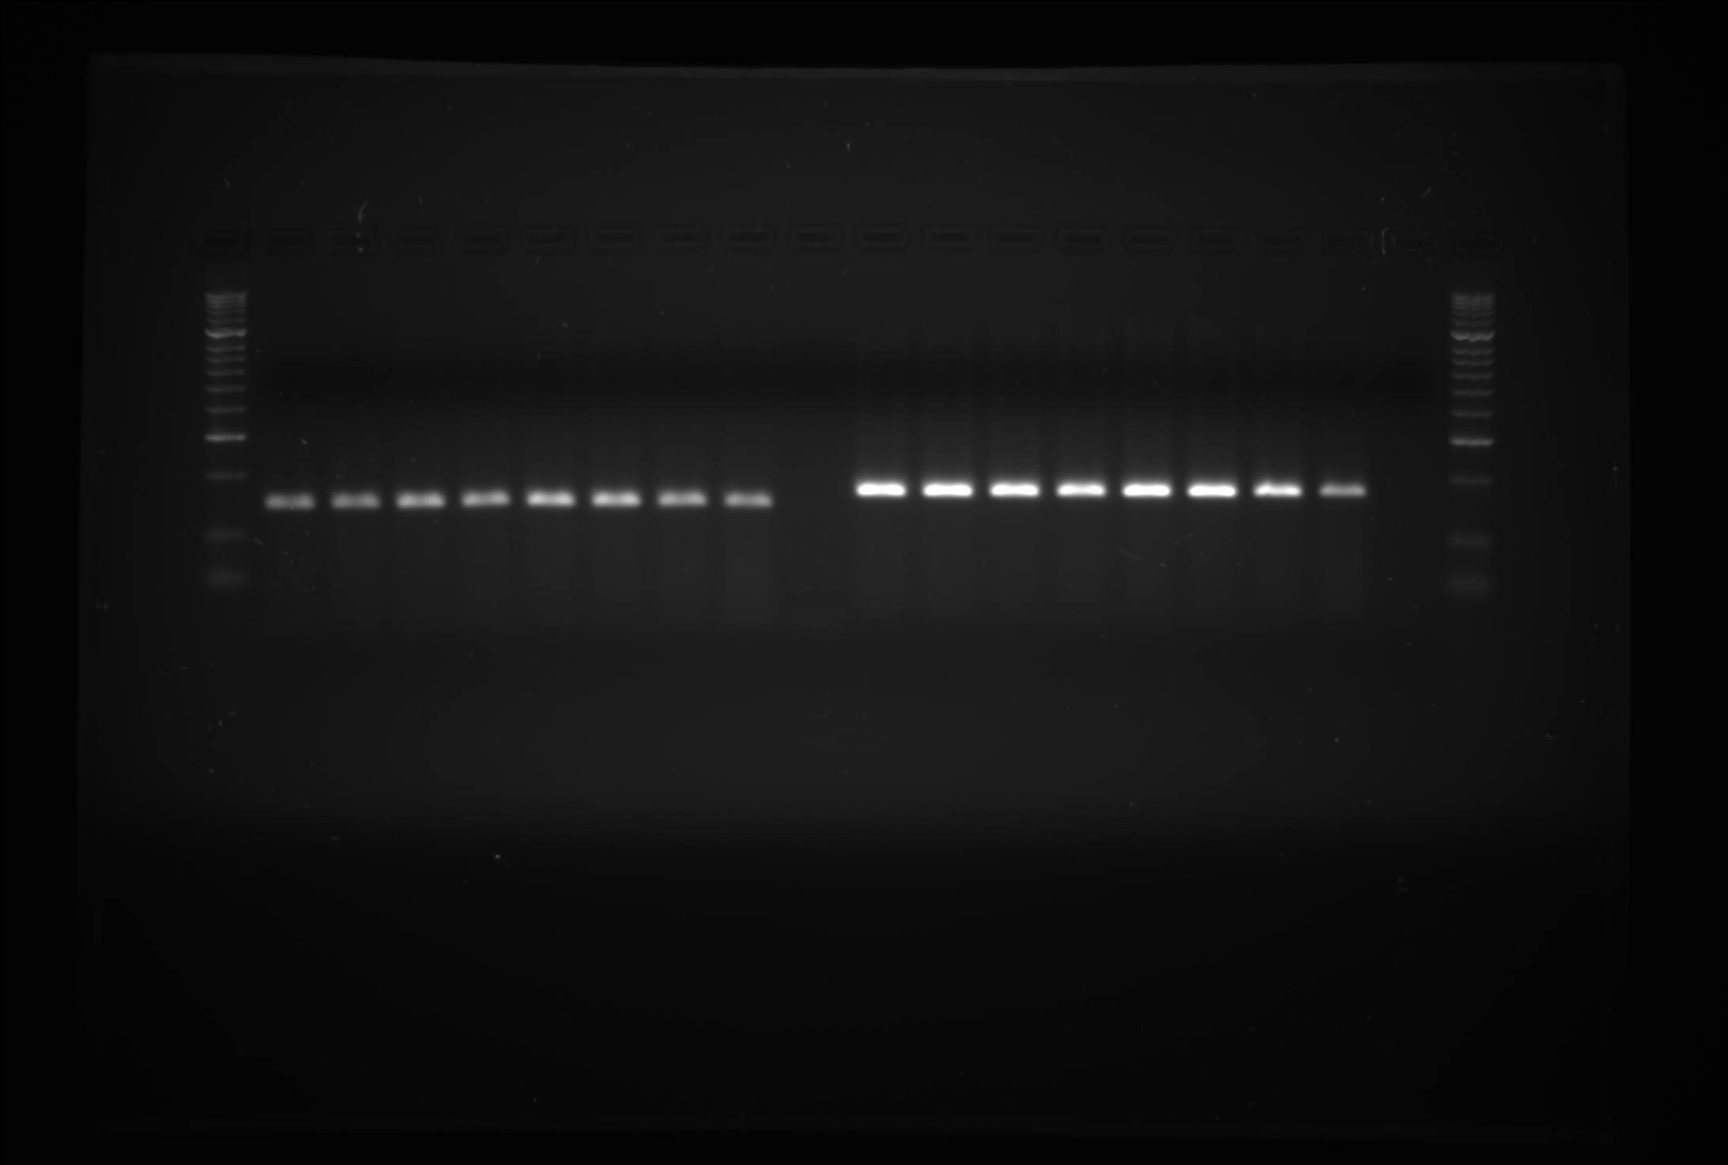
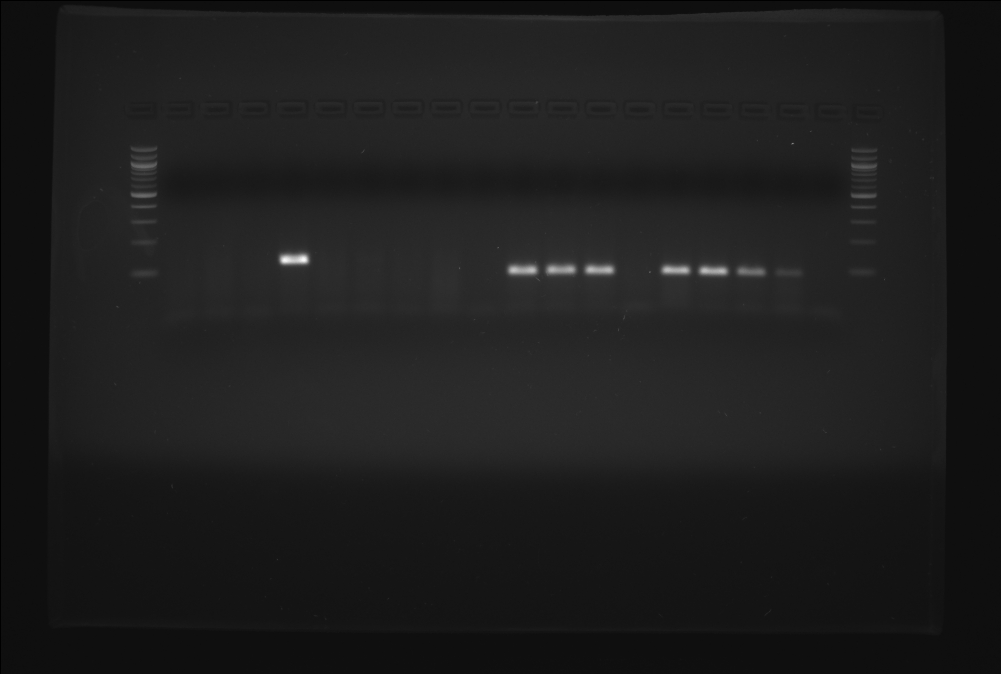
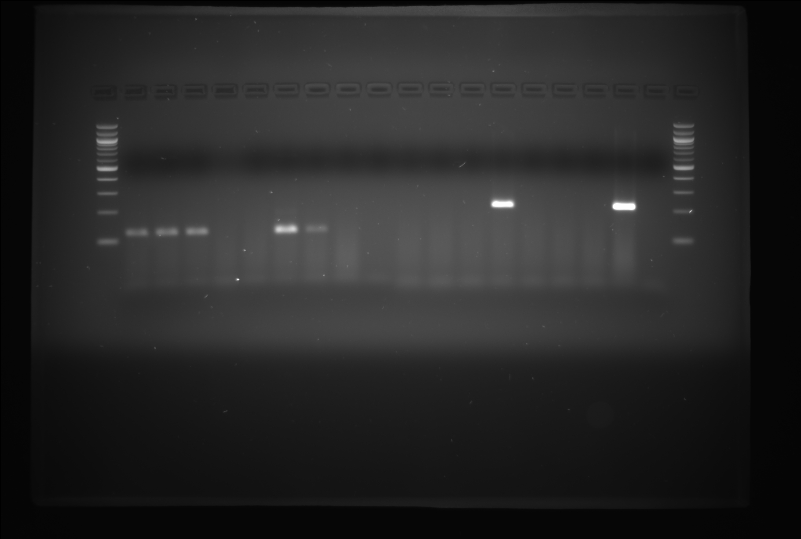
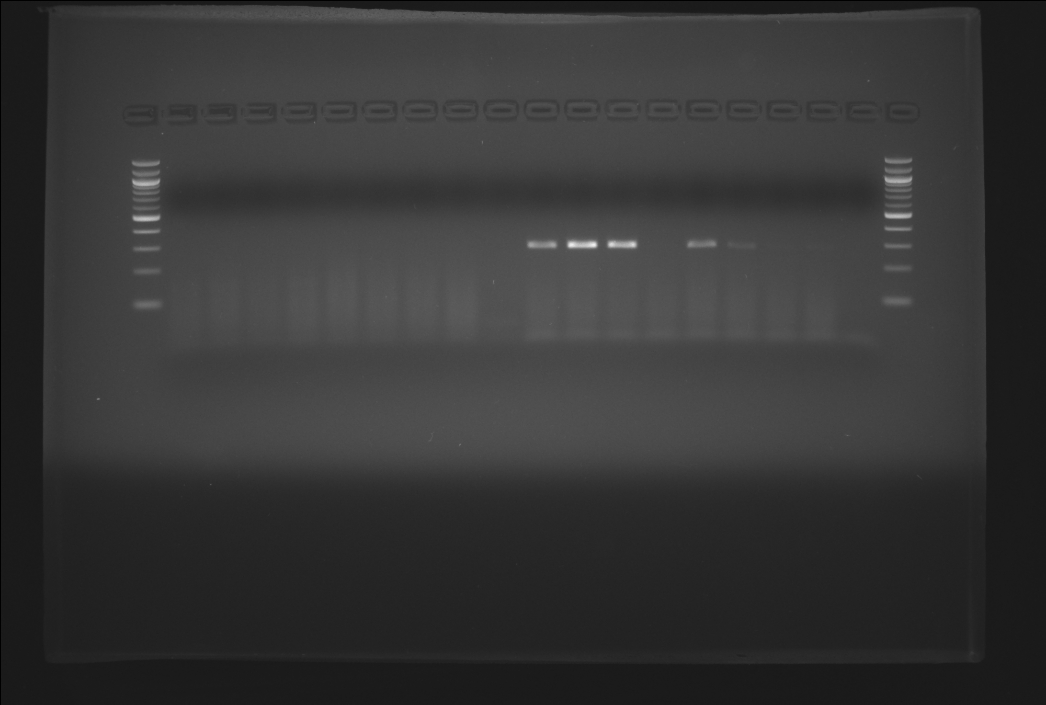
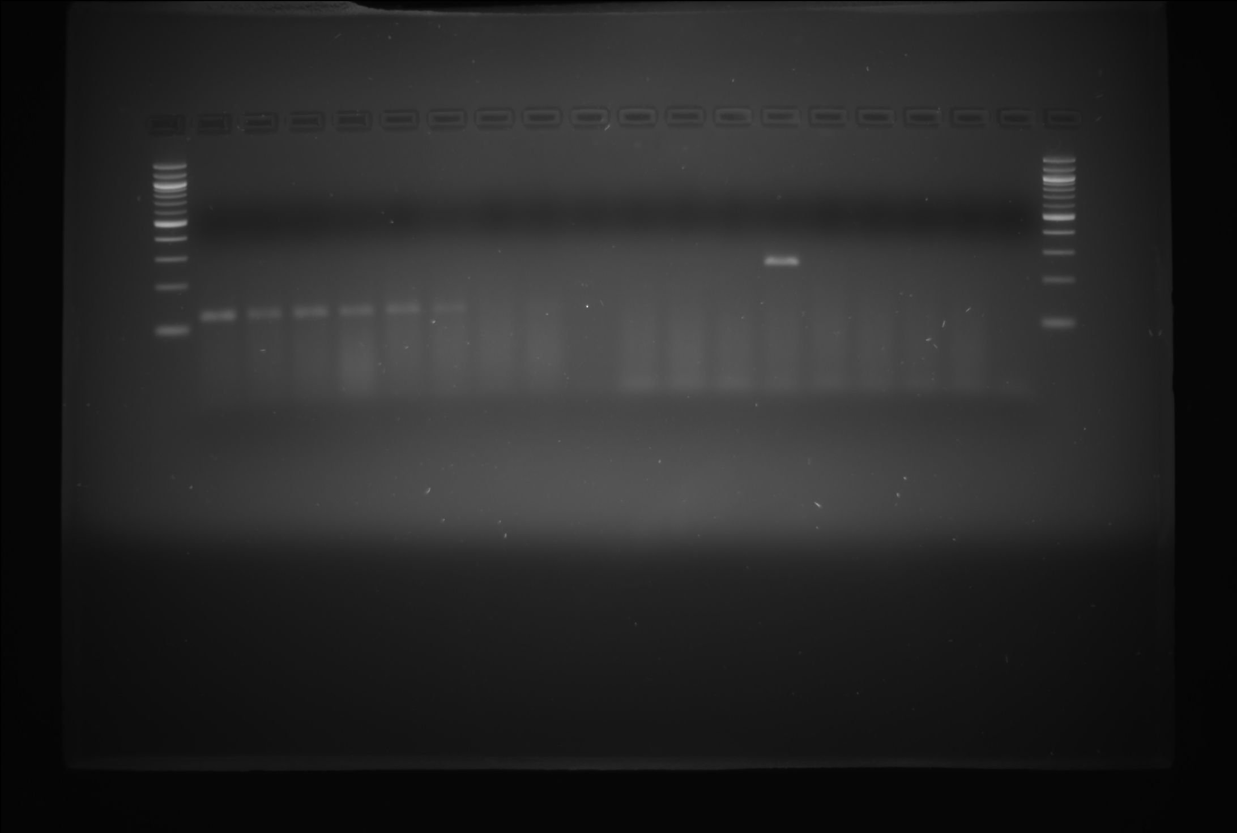
Buněčná in vitro toxikologie
Lidské dospělé jaterní kmenové buňky
HL1-1 & HL1-hT1
HL1-hT1
p13
HL1-hT1
p55
HL1-1
p2
β-Actin
VIM
THY1
CD105
CD73

Slide 25
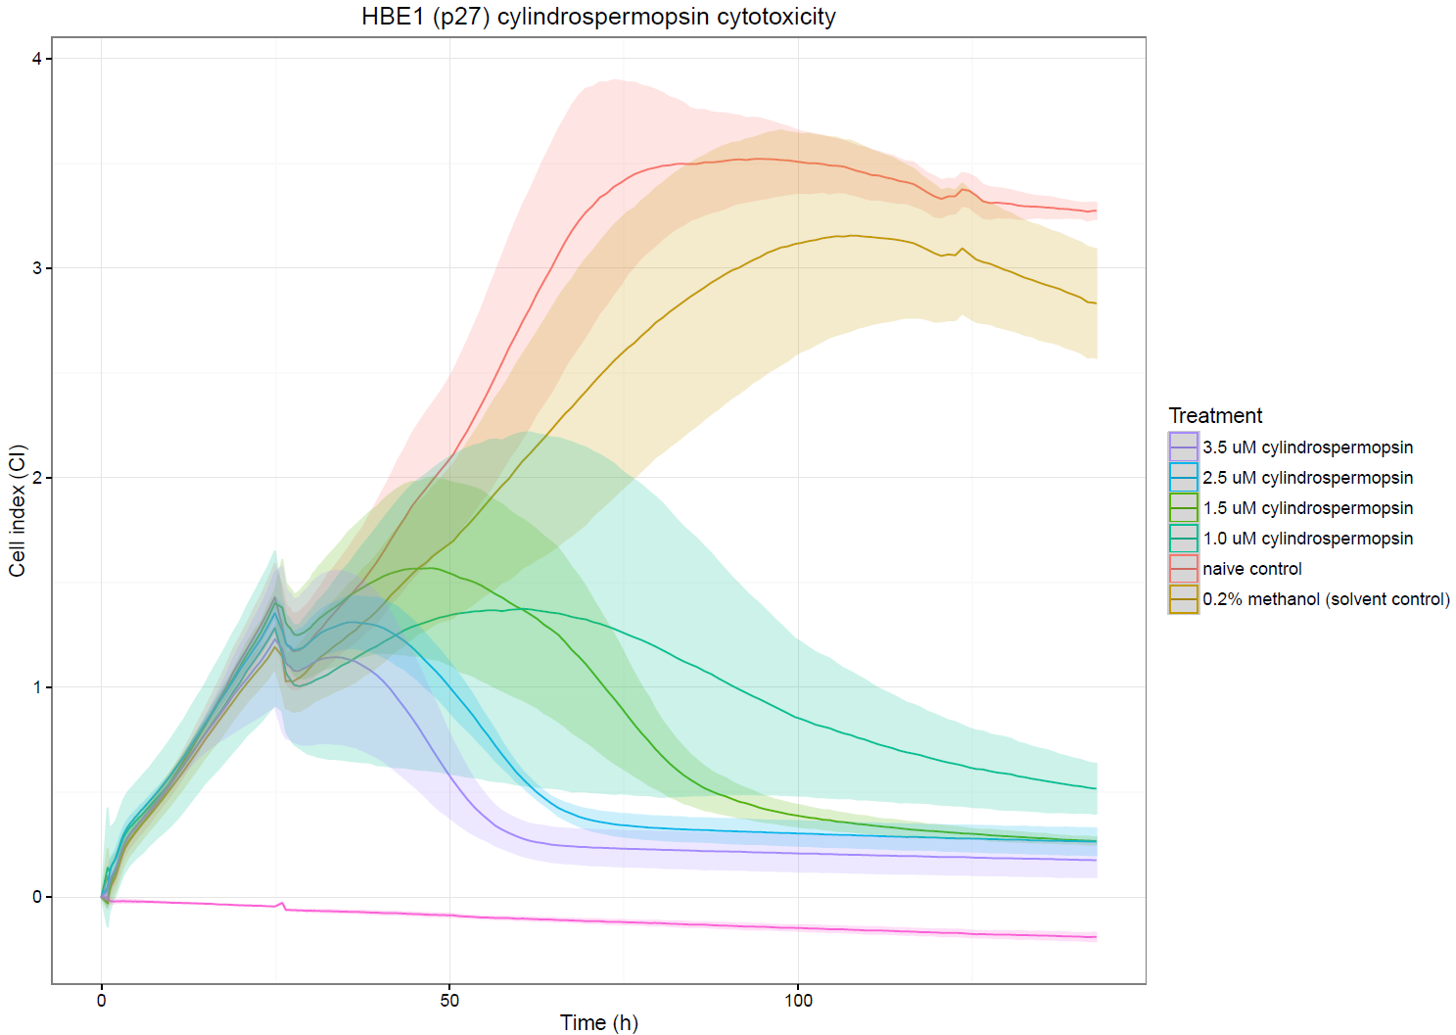
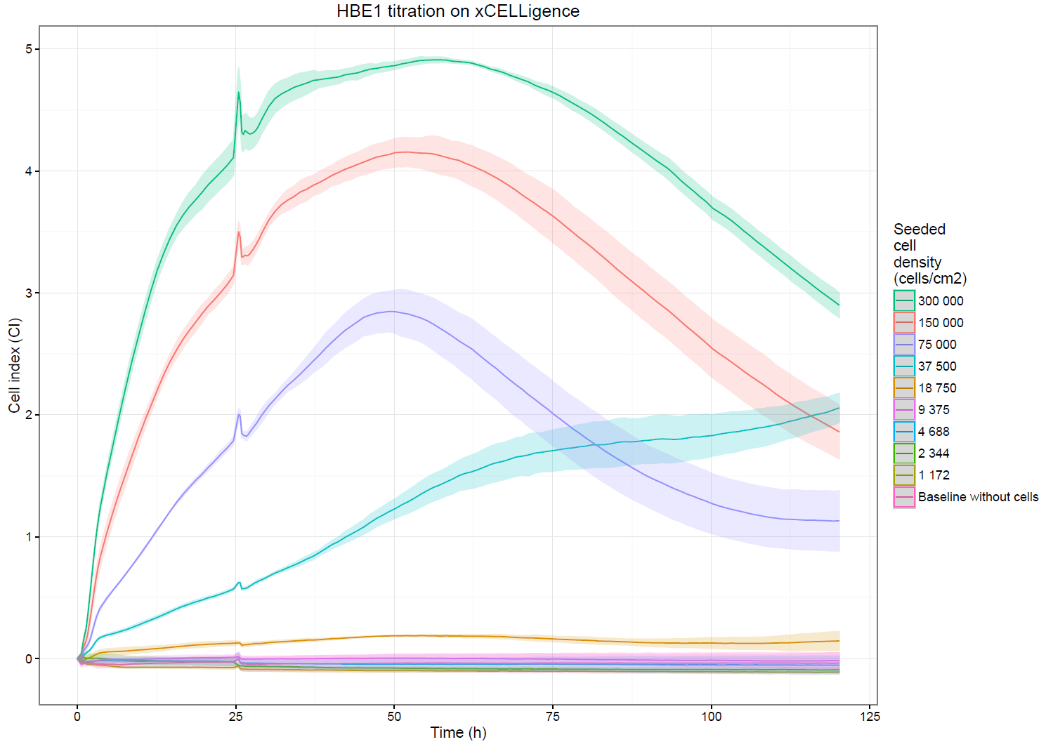
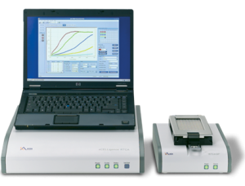
Buněčná in vitro toxikologie
Sledování buněčných odpovědí v reálném čase
Real Time Impedimetric Analysis

Slide 26
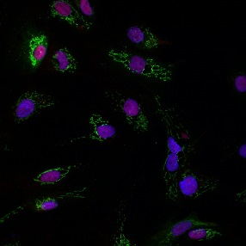
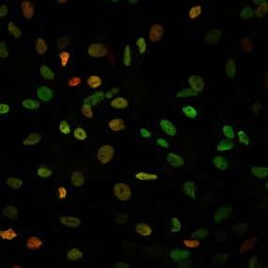
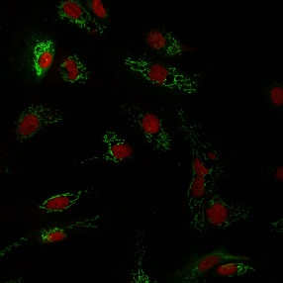
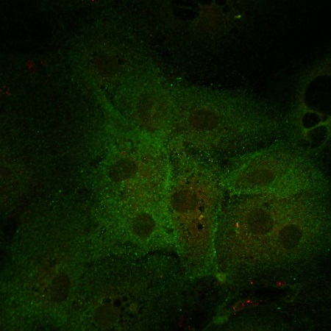
Buněčná in vitro toxikologie
Hepatocytární diferenciace hESCs (spolupráce s Lékařskou fakultou)
D0
D5
D10
D15
D20
SOX 17; FOXA2
FOXA2; HNF4α
HNF4α; AFP
ALB
definitive endoderm
hepatic progenitors/
hepatic endoderm
immature hepatocytes
hepatocytes
DAPI/FOXA2/HNF4a
DAPI/AFP/HNF4a
DAPI/ALB/OATP
FOXA2/HNF4a
AFP/HNF4a
ALB/OATP

Slide 27
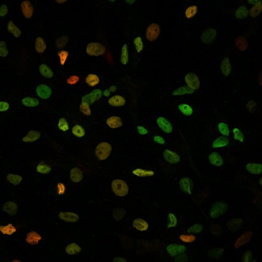
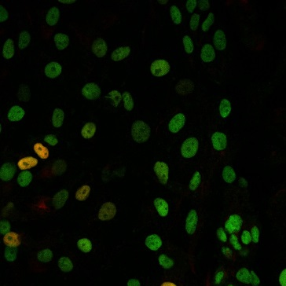
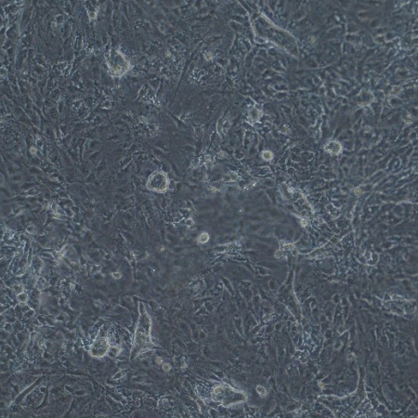
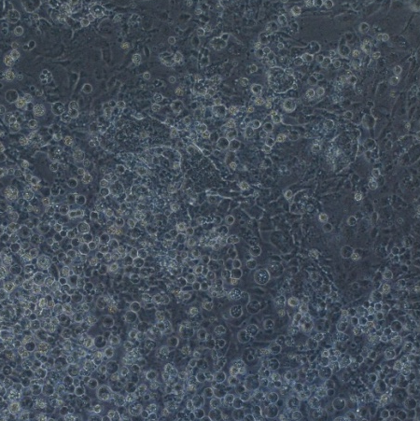
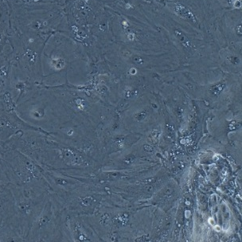
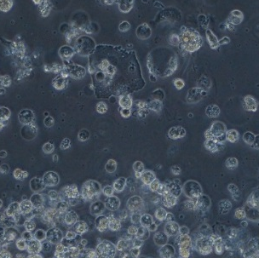
Buněčná in vitro toxikologie
Hepatocytární diferenciace hESCs (spolupráce s Lékařskou fakultou)
D0
D5
D10
D15
D20
SOX 17; FOXA2
FOXA2; HNF4α
HNF4α; AFP
ALB
definitive endoderm
hepatic progenitors/
hepatic endoderm
immature hepatocytes
hepatocytes
CTRL
D10
MC-LR 10uM
CTRL
D20
MC-LR 10uM
FOXA2/HNF4a
DAPI/ALB/OATP

Slide 28
Buněčná in vitro toxikologie
Proliferační potenciál
Potence
Efekty na kmenové buňky
sebeobnova
sebeobnova
Efekty diferenciaci
Diferenciace
self-renewal
Dospělé (tkáňově-specifické) kmenové buňky
Efekty na diferencované buňky:
Hepatocyty
Neurony
Kardiomyocyty
…
Terminálně diferencované buňky

Slide 29
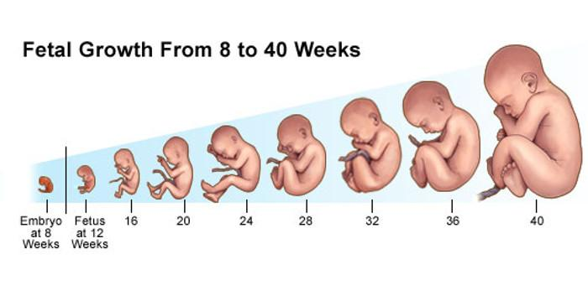
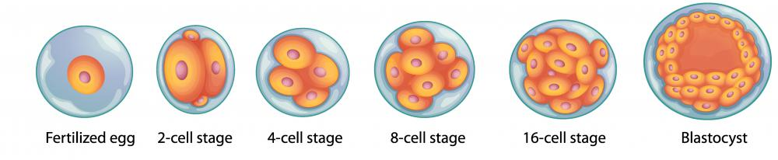
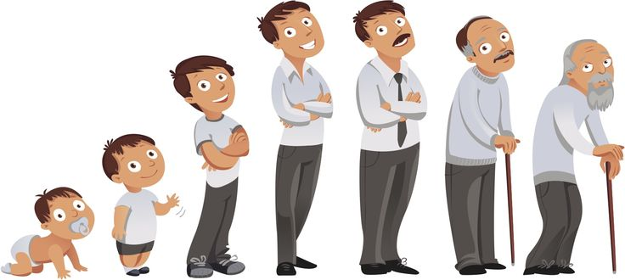
Prenatal development
Single cell
Postnatal development
Healthy or Sick ?
Diabetes
Cardiovascular diseases
Obesity
Cancer
Immune system disorders
(Asthma, Allergies, IBDs)
Pervasive Developmental Disorders
Neurodegenerative disorders
Male Infertility
200 cell types, 37.2 x10¹² cells
(Bianconi et al., 2013, Annals of Human Biology 40)

Slide 30
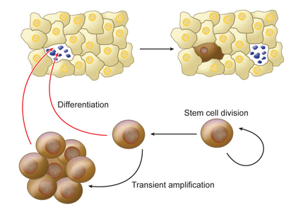

Kmenové buňky a tkáňová homeostáza v chronických onemocněních a toxicitě?
Homeostatic balance
Postnatalní vývoj a dospělost:
Dospělé (somatické, tkáňově specifické) kmenové buňky - tvorba tkání, jejich vývoj, funkce, regenerace
Tkáňová homeostáza:
Udržování ustáleného stavu uvnitř tkáně zahrnující kontrolu buněčné proliferace, diferenciace, smrti a kontrolu metabolických funkcí
Dynamická kontrola aktivity dospělých (somatických) kměnových buněk
Cell death
Differentiation
Stem cell division
Transient-amplification
In humans … it has been estimated that each of us eradicate and, in parallel, generate a mass of cells equal to almost our entire body weight each year.
Pelletieri et al.,2007, Annual Review of Genetics

Slide 31
Kmenové buňky a tkáňová homeostáza v chronických onemocněních a toxicitě?
http://www.eurostemcell.org/stem-cell-factsheets

Slide 32
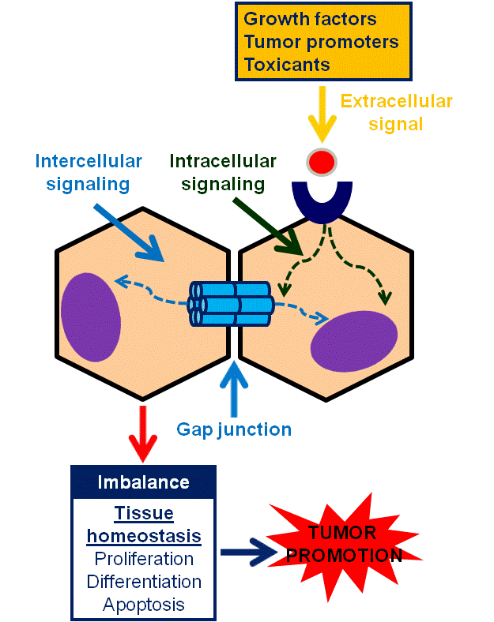
Mezibuněčná komunikace mezerovými spoji – klíčový mechanismus homeostatické kontroly
Gap junction – mezerové spoje
Propojení buněk ve tkáních a zajištění výměny metabolitů a signálních molekul:
GJIC – gap junctional intercelllular communication
Koordinované chování buněk a rovnováha proliferace / diferenciace / apoptózy
Narušení GJIC –> abnormální chování buněk –> onemocnění

Slide 33
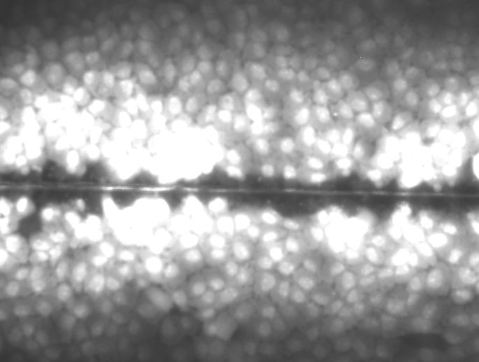
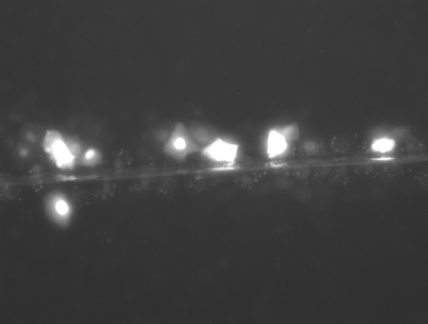
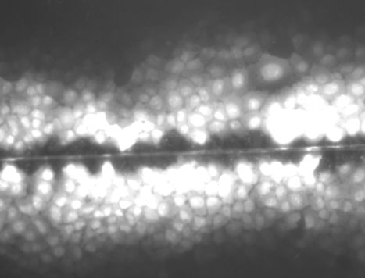
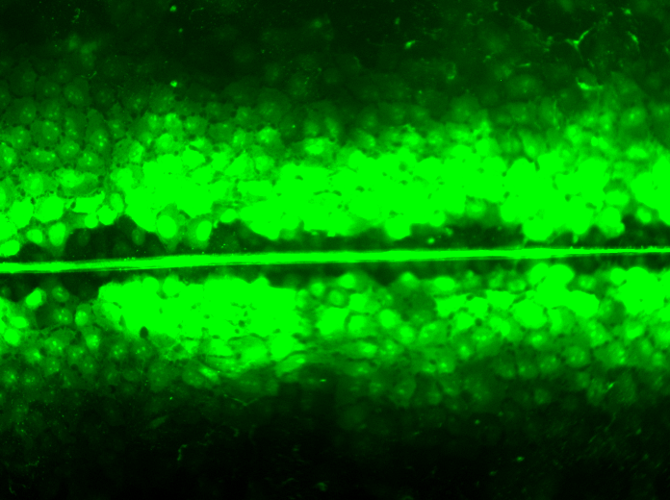
Mezibuněčná komunikace mezerovými spoji – klíčový mechanismus homeostatické kontroly
Resveratrol+
1-methylanthracene
kontrola
1-methylanthracene
kontrola
Ras-onkogen
Ras-onkogen + Metformin

Slide 34
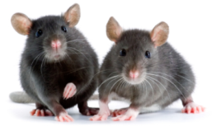




3D in vitro kultivace
Animal models
Vysoce komplexní
Limitovaná dostupnost (3R, efektivita, cena)
Rozdílnost od lidského organismu
Lépe napodobují in vivo mikroprostředí
Gradienty O2/CO2, živin, proliferace
3D morfologie / polarizace buněk
Interakce buňka-buňka / buňka-ECM
Lépe napodobují funkce normálních tkání a orgánů
=> Lepší fyziologická / in vivo relevance
3D cell cultures
Vysoká proliferační rychlost, uniformita
Nefyziologická 3D cytoarchitektura
Minimum interakcí buňka-buňka / buňka-ECM
Nádorové buněčné linie
Nedostatečně rekapitulují funkce normálních tkání a orgánů
2D cell cultures

Slide 35





3D in vitro kultivace
(Pampaloni et al., 2007, Nature Reviews 8)

Slide 36


3D in vitro kultivace & kmenové buňky
In vitro kultury lidských organoidů

Slide 37
3D in vitro kultivace
(Pampaloni et al., 2007, Nature Reviews 8)

Slide 38




3D in vitro kultivace
Lidské dospělé jaterní kmenové buňky HL1-hT1
a Inomatrix Scaffolds
NF
MF
NF/MF
PF

Slide 39
3D in vitro kultivace
(Pampaloni et al., 2007, Nature Reviews 8)

Slide 40

3D in vitro kultivace

Slide 41










Dospělé lidské jaterní kmenové buňky HL1hT1
24hrs
96hrs
168hrs
264hrs
360hrs
HepG2 lidský hepatocelulární karcinom
24hrs
96hrs
168hrs
264hrs
360hrs
(2000 cells/spheroid)

Slide 42





3D in vitro kultivace

Slide 43








3D in vitro kultivace
Alamar Blue
CFDA-AM
Brightfield
Viabilita
  Genová exprese – PCR / qPCR
    Aktivita proteinů – Western blotting, ICC
      Metabolismus – LC-MS

Slide 44




3D in vitro kultivace
2D culture (NRU, 96 h)
3D spheroids (Alamar Blue, 96 h)
Vehicle
Vehicle
Concentration (µM)
Concentration (µM)
Veh
10 µM
0 h
0 h
4000 cell/sph
168 h old
96 h
96 h

Slide 45
3D in vitro kultivace
(Pampaloni et al., 2007, Nature Reviews 8)

Slide 46

3D in vitro kultivace
Polarizace buněk a tvorba epiteliálních vrstev
- střevo
    ledviny
    plíce
    Kokultivace různých buněčných typů
    - Epiteliální buňky a makrofágy
    - Leydigovy a Sertoliho buňky

Slide 47
3D in vitro kultivace
(Pampaloni et al., 2007, Nature Reviews 8)

Slide 48



3D in vitro modely
Elektrický dermatom na přípravu kožních štěpů
Zařízení na měření prostupu látek přes kůži

Slide 49










High-throughput / High content analysis

Slide 50







Stem cell-based models
Homeostasis relevant endpoints in HTS / HCA
http://recetox.muni.cz
http://secantox.weebly.com
Physiologically relevant in vitro models
QIVIVE
Toxicity testing & drug screening

